Slide 1
1. Hoạt động xác định nhiệm vụ viết
Kể tên và đọc thuộc bài thơ mà em ấn tượng nhất và chia sẻ lí do em ấn tượng bài thơ đó.

Slide 2
Nhắc lại bố cục một bài văn nghị luận phân tích một tác phẩm văn học.

Slide 3
BỐ CỤC
Bố cục bài viết cần đảm bảo:
Mở bài
Thân bài
Kết bài
giới thiệu về tác phẩm văn học (tên tác phẩm, tác giả), nêu ý kiến khái quát về chủ đề và những nét đặc sắc về hình thức nghệ thuật của tác phẩm.
lần lượt trình bày các luận điểm làm nổi bật chủ đề và những nét đặc sắc về hình thức nghệ thuật trong tác phẩm và tác dụng của nó đối với việc thể hiện nội dung tác phẩm.
khẳng định lại ý kiến về chủ đề và những nét đặc sắc về hình thức nghệ thuật của tác phẩm; nêu suy nghĩ, cảm xúc, trải nghiệm cá nhân hoặc bài học rút ra từ tác phẩm.

Slide 4
Bố cục bài văn nghị luận một tác phẩm văn học
b. Thân bài:
- Luận điểm 1
+ Lí lẽ 1.1
+ Bằng chứng 1.1
+ Lí lẽ 1.2
+ Bằng chứng 1.2
- Luận điểm 2
+ Lí lẽ 2.1
+ Bằng chứng 2.1
…

Slide 5
Tiết: 110,111

Slide 6
I. Tri thức về kiểu bài
Khái niệm
Phân tích một tác phẩm văn học (nội dung chủ đề, những nét đặc sắc về hình thức nghệ thuật và hiệu quả thẩm mỹ của nó) thuộc kiểu bài nghị luận văn học, trong đó người viết dùng lí lẽ, bằng chứng để làm sáng tỏ chủ đề, những nét đặc sắc về hình thức nghệ thuật của tác phẩm và hiệu quả của nó đối với việc thể hiện nội dung tác phẩm.

Slide 7
Hướng dẫn phân tích kiểu văn bản
NHIỆM VỤ
HS đọc VB “Bài văn phân tích, đánh giá tác phẩm Trong lời mẹ hát (Trương Nam Hương)”, đối chiếu các chỉ dấu trong VB với khung phân tích bố cụ c và đặc điểm của kiểu VB bên lề phải trang sách.

Slide 8
Vẽ sơ đồ thể hiện mối quan hệ giữa luận đề, luận điểm, lí lẽ và bằng chứng trong văn bản.

Slide 9
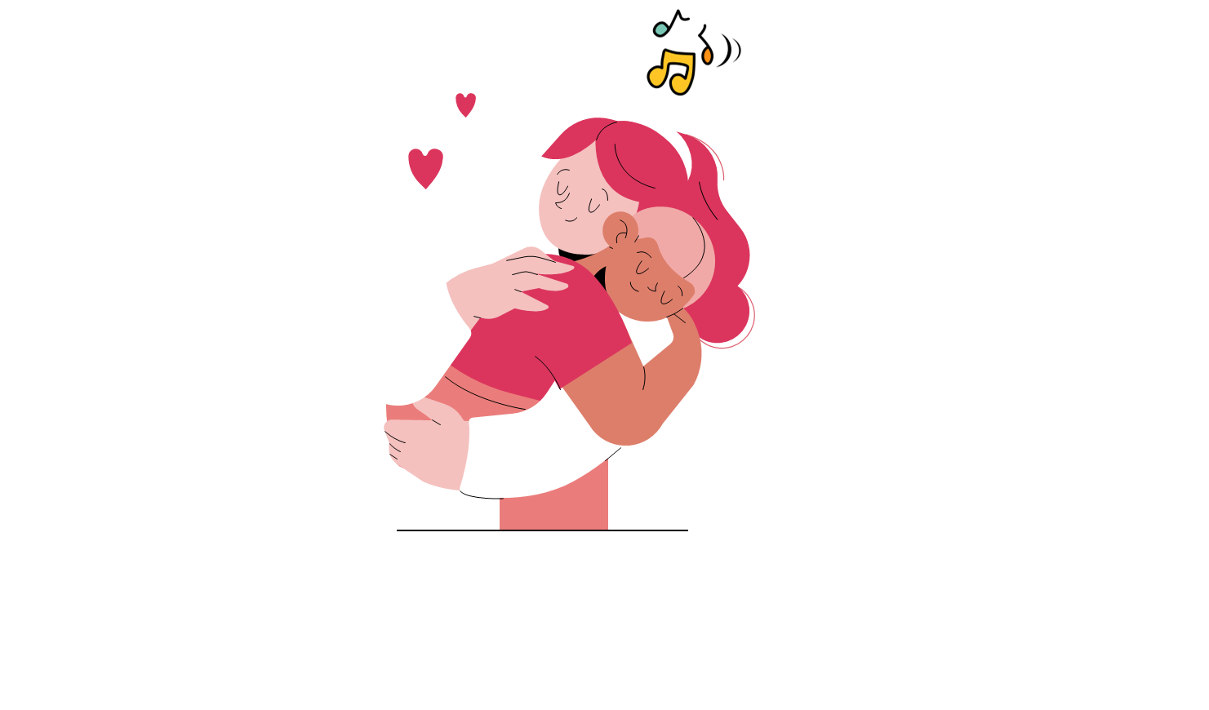
SƠ ĐỒ
Luận đề:
Giá trị nội dung và nghệ thuật của bài thơ Trong lời mẹ hát
(Trương Nam Hương)
Luận điểm 1:
Chủ đề ý nghĩalời ru và các khía cạnh nội dung của chủ đề
Luận điểm 2:
Những nét đặc sắc về hình thức nghệ thuật và tác dụng thể hiện chủ đề

Slide 10
CÂU 2
Nhận xét về cách văn bản phân tích các khía cạnh nội dung chủ đề và những nét đặc sắc về nghệ thuật.

Slide 11
CÂU 2
Sau đó, người viết lần lượt phân tích, làm rõ từng khía cạnh nội dung của chủ đề bằng cách đưa ra các lí lẽ và bằng chứng lấy từ tác phẩm.
Với luận điểm những nét đặc sắc về hình thức nghệ thuật, người viết cũng sử dụng lí lẽ và bằng chứng lấy từ tác phẩm để phân tích, đánh giá hiệu quả thẩm mĩ của hai nét đặc sắc về hình thức nghệ thuật của bài thơ là hình ảnh thơ và âm hưởng toàn bài thơ.
Với luận điểm về chủ đề của tác phẩm, đầu tiên, người viết nêu chủ đề và một số căn cứ để xác định chủ đề.

Slide 12
CÂU 3
Theo em, phân tích, đánh giá một số nét đặc sắc nghệ thuật của một tác phẩm thơ khác gì so với tác phẩm truyện?

Slide 13
CÂU 3
SO SÁNH
THƠ
TRUYỆN
Nét đặc sắc về hình thức nghệ thuật thể hiện ở từ ngữ, hình ảnh, vần, nhịp, biện pháp tu từ,...;
Nét đặc sắc về hình thức nghệ thuật thể hiện ở cốt truyện, tình huống, nhân vật, ngôi kể, sự việc, chi tiết nghệ thuật,.

Slide 14
CÂU 4
Từ văn bản trên, em rút ra kinh nghiệm gì khi viết bài văn nghị luận phân tích một tác phẩm thơ: chủ đề, những nét đặc sắc về nghệ thuật và hiệu quả thấm mĩ của nó?

Slide 15
CÂU 4
Khi viết bài bài văn nghị luận phân tích một tác phẩm thơ, cần chú ý phân tích nội dung chủ đề, những nét đặc sắc về hình thức nghệ thuật của tác phẩm và hiệu quả thẩm mĩ của nó.
GỢI Ý

Slide 17
II
Thực hành viết

Slide 18
1
Hoạt động chuẩn bị trước khi viết

Slide 19
1. Hoạt động chuẩn bị trước khi viết
ĐỀ BÀI
Hãy viết bài văn nghị luận phân tích một bài thơ mà em yêu thích, làm rõ chủ đề, những nét đặc sắc về hình thức nghệ thuật và hiệu quả thẩm mĩ của nó.

Slide 20
1. Hoạt động chuẩn bị trước khi viết
Câu hỏi
Những thông tin đó có thể tìm được ở đâu và thu thập bằng cách nào?
Đề tài bài viết là gì?
01
04
Em dự định viết bài này cho ai đọc, nhằm mục đích gì?
Em cần thu thập những thông tin gì về tác phẩm thơ?
02
03

Slide 21
2
Hoạt động tìm ý, lập dàn ý và viết bài văn (thực hiện tại nhà)

Slide 22
Bước 1: Tìm ý
Tìm ý cho bài viết theo PHT số 2

Slide 23
PHT TÌM Ý
Thông tin về tác giả, hoàn cảnh ra đời của tác phẩm (nếu có) và những thông tin khác có liên quan.
Chủ đề của bài thơ
Bài thơ em lựa chọn là
................................................
................................................
Những nỗi niềm tâm tư, xúc cảm chủ đạo trong tác phẩm.
Những đặc sắc về hình thức nghệ thuật và tác dụng

Slide 24
Bước 2: Lập dàn ý
Dựa vào cột 2 trong PHT số 1, Hs lập dàn ý cho bài viết theo PHT số 2

Slide 25
PHT SỐ 3
 | Nhiệm vụ | Áp dụng vào đề tài của em
Mở bài | Giới thiệu tên tác phẩm, thể loại, tên tác giả
 | Khái quát những nét đặc sắc của tác phẩm (chủ đề, hình thức nghệ thuật nổi bật)
Thân bài | Trình bày luận điểm về chủ đề tác phẩm
 | Phân tích lí lẽ và bằng chứng để làm sáng tỏ các một vài khía cạnh nội dung chủ đề
 | Trình bày luận điểm về những nét đặc sắc nghệ thuật
 | Phân tích lí lẽ và bằng chứng để làm sáng tỏ các đặc sắc nghệ thuật trong tác phẩm
Kết bài | Khẳng định lại ý kiến về chủ đề, những nét đặc sắc nghệ thuật trong tác phẩm
 | Nêu suy nghĩ, cảm xúc hoặc bài học rút ra từ tác phẩm

Slide 26
c. Viết bài
Triển khai bài viết dựa trên dàn ý.

Slide 27
3
Hoạt động xem lại và chỉnh sửa, rút kinh nghiệm

Slide 28
3.1 Hoạt động xem lại và chỉnh sửa
Nhiệm vụ
01
02
HS trao đổi bài viết theo nhóm đôi, dựa vào bảng kiểm kĩ năng viết bài văn nghị luận phân tích một bài thơ để đánh giá, nhận xét bài viết cho nhau.
HS đọc bài viết của mình trên lớp, các HS khác nhận xét bài của bạn dựa vào bảng kiểm.

Slide 29
3.2. Hoạt động rút kinh nghiệm
HS ghi lại những kinh nghiệm của bản thân sau khi viết bài văn nghị luận phân tích một bài thơ.

Slide 31
Hoạt động vận dụng
NHIỆM VỤ
01
02
Chọn một đề tài khác để viết bài mới và công bố.
Sửa bài viết cho hoàn chỉnh và công bố.

Slide 32
Bảng kiểm
Tiêu chí |  | Đạt | Chưa đạt
Mở bài | Giới thiệu tên bài thơ, thể loại, tên tác giả (nếu có)
 | Khái quát những nét đặc sắc của bài thơ (chủ đề, hình thức nghệ thuật nổi bật)
Thân bài | Trình bày luận điểm về chủ đề bài thơ
 | Phân tích lí lẽ và bằng chứng để làm sáng tỏ một vài khía cạnh nội dung của chủ đề
 | Trình bày luận điểm về những nét đặc sắc nghệ thuật của bài thơ
 | Phân tích lí lẽ và bằng chứng để làm sáng tỏ những nét đặc sắc nghệ thuật của bài thơ
Kết bài | Khẳng định lại ý kiến về chủ đề, những nét đặc sắc nghệ thuật của bài thơ
 | Nêu suy nghĩ, cảm xúc hoặc bài học rút ra từ bài thơ
Diễn đạt | Không mắc lỗi chính tả, ngữ pháp
 | Sử dụng từ ngữ phù hợp
 | Có phần mở bài lôi cuốn, hấp dẫn
 | Có cách kết bài ấn tượng, đặc sắc

